Slide 1
浏览器兼容常用解决办法

Slide 2
选择器兼容

Slide 3
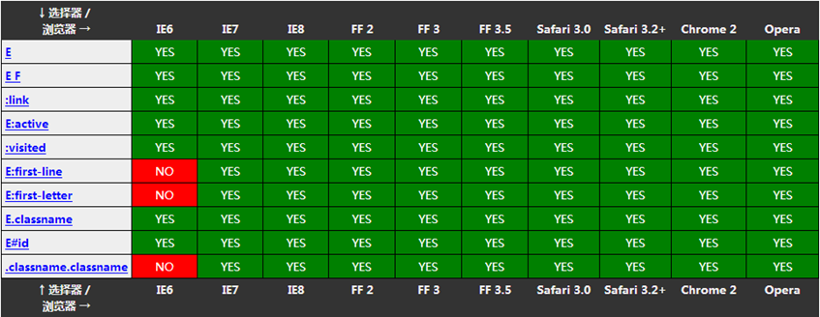
一、选择器兼容-CSS1

Slide 4
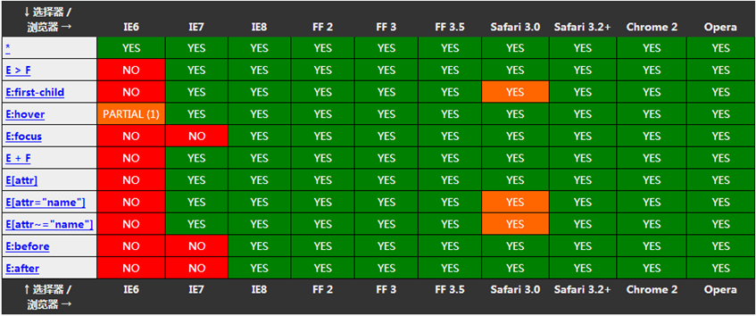
一、选择器兼容-CSS2

Slide 5
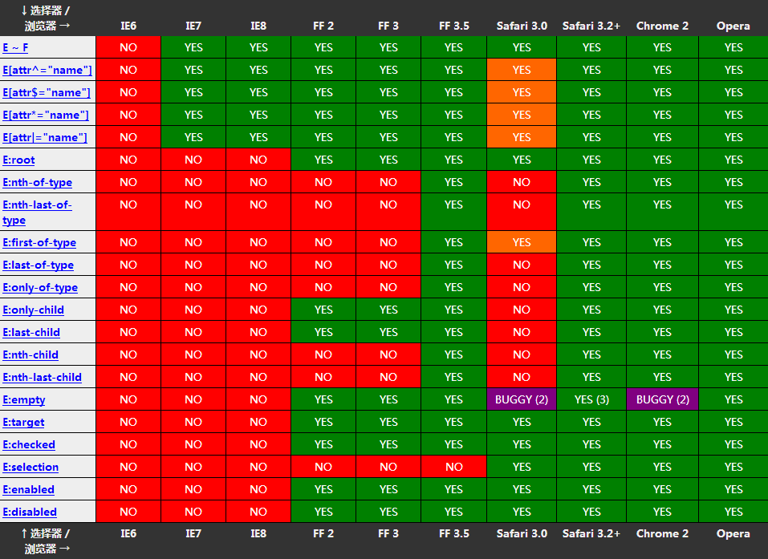
一、选择器兼容-CSS3

Slide 6
浏览器的市场份额

Slide 7
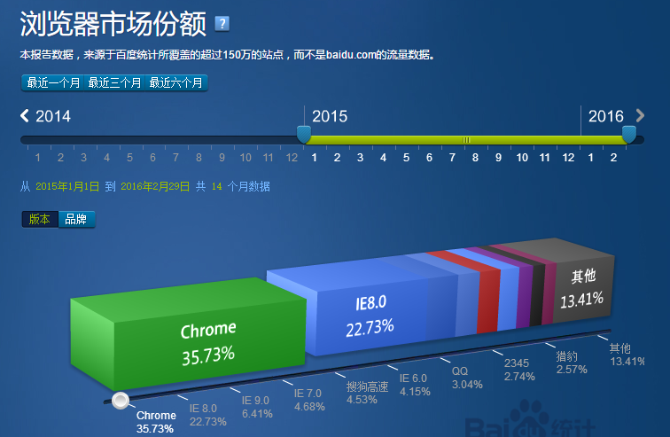
二、浏览器的市场份额

Slide 8
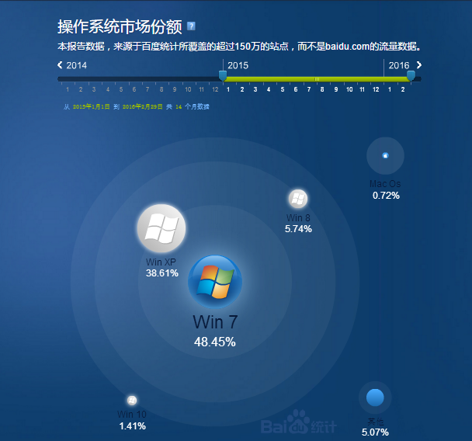
二、操作系统的市场份额

Slide 9
浏览器的内核

Slide 10
三、浏览器内核
一、Trident内核（IE内核）
代表产品Internet Explorer，又称其为IE内核。Trident（又称为MSHTML），是微软开发的一种排版引擎。使用Trident渲染引擎的浏览器包括：IE、傲游、世界之窗浏览器
二、Gecko内核 （火狐内核）
代表作品Mozilla FirefoxGecko是一套开放源代码的、以C++编写的网页排版引擎。Gecko是最流行的排版引擎之一，仅次于Trident。使用它的最著名浏览器有Firefox、Netscape6至9。
三、WebKit内核（谷歌内核，safari）
代表作品Safari、Chromewebkit 是一个开源项目，包含了来自KDE项目和苹果公司的一些组件，主要用于Mac OS系统，它的特点在于源码结构清晰、渲染速度极快。缺点是对网页代码的兼容性不高，导致一些编写不标准的网页无法正常显示。主要代表作品有Safari和Google的浏览器Chrome。
四、Presto内核（欧朋内核）
代表作品OperaPresto是由Opera Software开发的浏览器排版引擎，供Opera 7.0及以上使用。它取代了旧版Opera 4至6版本使用的Elektra排版引擎，包括加入动态功能，例如网页或其部分可随着DOM及Script语法的事件而重新排版。

Slide 11
三、浏览器内核
五、国产浏览器
1、极速模式：chrome
2.兼容模式：ie
和你电脑上IE浏览器内容一致 360是 ie7

Slide 12
浏览器的“模式

Slide 13
四、浏览器模式
1、什么是DOCTYPE
DOCTYPE是document type(文档类型)的简写，用来说明你用的XHTML或者HTML是什么版本。
html PUBLIC "-//W3C//DTD XHTML 1.0 Transitional//EN"
表示那网页是服从W3C//标准.语言是EN , 格式是DTD XHTML ,Xhtml版本是1.0
2、什么是DTD
DTD 文档类型定义(Document Type Definition)
里面包含了文档的规则，浏览器就根据你定义的DTD来解释你页面的标识，并展现出来。
(1)过渡型（Transitional ）
<!DOCTYPE html PUBLIC "-//W3C//DTD XHTML 1.0 Transitional//EN" "http://www.w3.org/TR/xhtml1/DTD/xhtml1-transitional.dtd">
(2)严格型（Strict ）
<!DOCTYPE html PUBLIC "-//W3C//DTD XHTML 1.0 Strict//EN" "http://www.w3.org/TR/xhtml1/DTD/xhtml1-strict.dtd">
(3)框架型（Frameset ）
<!DOCTYPE html PUBLIC "-//W3C//DTD XHTML 1.0 Frameset//EN" "http://www.w3.org/TR/xhtml1/DTD/xhtml1-frameset.dtd">

Slide 14
四、浏览器模式
3、什么是xmlns
通过一个网址指向来识别页面的上的标签，在xhtml中使用的是xmlns（xhtml namespace的缩写），用来识别xhtml页面上的标签的网址指向是http://www.w3.org/1999/xhtml

Slide 15
四、浏览器模式
标准模式 (Standards mode)
怪异模式 (Quirks mode)，又称怪癖模式或兼容模式
浏览器根据页面指定的 DOCTYPE 来选择使用何种模式渲染页面
  <!DOCTYPE html PUBLIC "-//W3C//DTD XHTML 1.0 Transitional//EN" "http://www.w3.org/TR/xhtml1/DTD/xhtml1-transitional.dtd">
  <!DOCTYPE html>

Slide 16
四、浏览器模式
IE8 的模式异常复杂
IE8 有三种模式：Standards, Quirks, IE7
IE8 使用异常复杂的方式来判断使用何种模式进行渲染：
  <meta http-equiv="X-UA-Compatible" content="IE=Edge">
  <meta http-equiv="X-UA-Compatible" content="IE=EmulateIE7" >
  <!DOCTYPE HTML PUBLIC "-//W3C//DTD HTML 4.0//EN">

Slide 17
四、浏览器模式
最常见的一种标准模式
  <!DOCTYPE html PUBLIC
  "-//W3C//DTD XHTML 1.0 Transitional//EN"
  "http://www.w3.org/TR/xhtml1/DTD/xhtml1-transitional.dtd">
标准模式
  <!DOCTYPE html>
  <!DOCTYPE html PUBLIC "-//W3C//DTD HTML 4.01//EN"
  "http://www.w3.org/TR/html4/strict.dtd">
怪异模式
  没有 DOCTYPE 标记

Slide 18
处理兼容性的方法

Slide 19
五、处理兼容性的方法
95%自己的问题
1结构不清晰，不规范，标签未闭合，拼写错误
2不了解浏览器个性，css理解有偏差，选择器权重
3不细心
5%经典bug

Slide 20
盒子模型

Slide 21
六、盒子模型
盒子模型是CSS中一个重要的概念，理解了盒子模型才能更好的排版。其实盒子模型有两种，分别是 IE 盒子模型和标准 W3C 盒子模型。

Slide 22
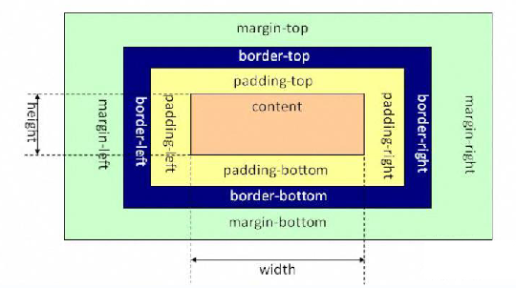
六、盒子模型-标准的盒子模型
下图可以看到标准 W3C 盒子模型的范围包括 margin、border、padding、content，并且 content 部分不包含其他部分。

Slide 23
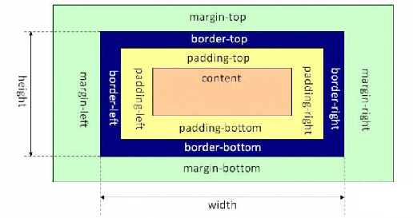
六、盒子模型-E 盒子模型
下图可以看到 IE 盒子模型的范围也包括 margin、border、padding、content，和标准 W3C 盒子模型不同的是：IE 盒子模型的 content 部分包含了 border 和 pading。

Slide 24
常用选择器过滤

Slide 25
七、常用选择器过滤-ie6专用
IE 6专用
* html body {
background:red;
}

Slide 26
七、常用选择器过滤-ie7专用
IE 7专用
*+html body {
background:blue;
}
*”符号在IE浏览器中被认为是根节点，所以它可以包含html元素，而对于非IE浏览器来说，文档根节点应该是html，而不是“*”，所以当使用“*”通用符号包含html元素时，非IE浏览器会认为它是非法的，从而忽略这个选择器所定义的样式。同时IE 6及其以下版本浏览器不支持相邻选择器（+），所以也会忽略该选择器定义的样式。

Slide 27
七、常用选择器过滤-ie7专用
IE 7和非IE浏览器专用
html>body {
background:green;
}
兼容原理：
因为IE 6及其以下版本浏览器不支持子选择器，所以会忽略该过滤器定义的样式

Slide 28
IE条件注释

Slide 29
八、IE条件注释
<!--[if IE]>
<h1>所有IE版本浏览器可识别</h1>
<! [endif]-->
IE条件语句是IE浏览器自定义的一套逻辑语句，利用这些语句可以更加有效的为IE系列版本浏览器定义样式。
IE条件语句实际上就是HTML注释语句，只不过在注释标识符中增加了一组关键字，这一组关键字对于IE浏览器来说是有效的，但是对于其他浏览器来说，则被视为注释信息完全忽略。由于IE浏览器能够根据条件语句中设置的条件决定解析的版本，从而实现利用条件为不同IE版本浏览器定义样式的目的。

Slide 30
八、IE条件注释
lte：小于或等于某个版本的IE浏览器。
lt：小于某个版本的IE浏览器。
gte：大于或等于某个版本的IE浏览器。
gt：大于某个版本的IE浏览器。
!：不等于某个版本的IE浏览器
<!--[if IE 6]>
<![endif]-->

Slide 31
css样式Hack

Slide 32
九、css样式Hack
 | IE6 | IE7 | Firefox
* | √ | √ | ×
!important | × | √ | √
_ | √ | × | ×

Slide 33
九、css样式Hack
div {
background-color:red\0; /* ie 8/9*/
background-color:blue\9\0; /* ie 9*/
*background-color:green; /* ie 7*/
_background-color:gray;? /* ie 6*/

Slide 34
IE 6 子元素会撑大父亲元素
ie 6 子元素会撑大父亲元素
解决办法是 给父亲元素添加 overflow:hidden;

Slide 35
IE 6-7 元素浮动转下一行
ie6 ie 7 元素浮动后如果前面有文字会另起一行
<h3> 我是文字 <a href=””>more</a></h3>
在ie6 ie7版本里面 a浮动后会到下一行解决办法
<h3><span> 我是文字 </span><a href=””>more</a></h3>
h3 span{float:left;}
h3 a{float:right}

Slide 36
IE 6 不支持透明问题（png）
ie6 不支持透明
<!--[if IE 6]>
1，<script type="text/javascript" src="../js/ddpng.js"></script>
2，<script type="text/javascript">
DD_belatedPNG.fix(".png");
</script>
<![endif]-->
3，需要透明的png 一个class=”png“

Slide 37
IE 6 不支持透明问题（整个元素透明）
正常浏览器： opacity=.7;
ie6浏览器：filter:alpha(opacity=70);
/* IE 4-9 */
filter:alpha(opacity=50);
/*This works in IE 8 & 9 too*/
-ms-filter:"progid:DXImageTransform.Microsoft.Alpha(Opacity=50)";
/*IE4-IE9*/
filter:progid:DXImageTransform.Microsoft.Alpha(Opacity=50);

Slide 38
IE 6 不支持透明边框
_border-color:#FF0000; /*For IE6-*/
_filter:chroma(color=#FF0000);/*For IE6-*/
语法：filter:Chroma(Color = color)
说明：color：#rrggbb格式，任意。
例子：filter:Chroma(Color="#FFFFFF")

Slide 39
IE 6 不支持固定定位
/* 修正IE6振动bug */
* html,* html body{background-image:url(about:blank);background-attachment:fixed}
/* 除IE6浏览器的通用方法 */
.elem{position:fixed;left:10px;top:10px}
/* IE6浏览器的特有方法 */
* htm .elem
{position:absolute;left:expression(eval(document.documentElement.scrollLeft+10));top:expression(eval(document.documentElement.scrollTop+10))}

Slide 40
IE 6 不支持固定定位
/* 修正IE6振动bug */
* html,* html body{background-image:url(about:blank);background-attachment:fixed}
/* 除IE6浏览器的通用方法 */
.elem{position:fixed;left:10px;top:10px}
/* IE6浏览器的特有方法 */
* htm .elem
{position:absolute;left:expression(eval(document.documentElement.scrollLeft+10));top:expression(eval(document.documentElement.scrollTop+10))}

Slide 41
margin-top 失效
如果子元素是父亲元素的第一个子元素 设置margin top 会变成父亲元素 margin top
解决办法 父亲元素设置 over-flow:hidden;

Slide 42
子元素浮动 父亲元素没有高度
子元素浮动 父亲元素没有高度
解决办法 父亲元素添加 class=”clearfix“；
.clearfix:after{content:””; display:block; height:0; clear:both; visibility:hidden;}
.clearfix{clear:both; zoom:1;}

Slide 43
IE 6 7 8 不支持media query 相应式布局
1，解决不支持 media query 响应式布局
<!--[if lte IE 8]>
<script type="text/javascript" src="JS/respond.min.js"></script>
<![endif]-->
2，解决浏览器不支持html5标签
<!--[if lte IE 8]>
<script type="text/javascript" src="JS/html5shiv.min.js"></script>
<![endif]-->
header，main ，footer，nav，hgroup，section ，aside ...{display:block;}
<script>
document.creatElement(“header”);...document.creatElement(“aside”)
</script>

Slide 44
360浏览器 内核
国内的浏览器都是双核 IE webkit（google） 自动识别选择内核
360内核
若页面需默认用极速核，增加标签：<meta name="renderer" content="webkit">
若页面需默认用ie兼容内核，增加标签：<meta name="renderer" content="ie-comp">
若页面需默认用ie标准内核，增加标签：<meta name="renderer" content="ie-stand">

Slide 45
BFC

Slide 46
一、BFC是什么？
Box: CSS布局的基本单位
block-level (块级) box:display 属性为 block, list-item, table 的元素，会生成 block-level box。并且参与 block fomatting context；
inline-level （行内）box:display 属性为 inline, inline-block, inline-table 的元素，会生成 inline-level box。并且参与 inline formatting context；

Slide 47
一、BFC是什么？
Formatting context
它是页面中的一块渲染区域，并且有一套渲染规则，它决定了其子元素将如何定位，以及和其他元素的关系和相互作用。最常见的 Formatting context 有 Block fomatting context (简称BFC)和 Inline formatting context (简称IFC)。

Slide 48
一、BFC是什么？
BFC(Block formatting context)直译为"块级格式化上下文"。
它是一个独立的渲染区域，只有Block-level box参与， 它规定了内部的Block-level Box如何布局，并且与这个区域外部毫不相干

Slide 49
一、BFC是什么？
BFC布局规则：
内部的Box会在垂直方向，一个接一个地放置。
Box垂直方向的距离由margin决定。属于同一个BFC的两个相邻Box的margin会发生重叠
每个元素的margin box的左边， 与包含块border box的左边相接触(对于从左往右的格式化，否则相反)。即使存在浮动也是如此。
BFC的区域不会与float box重叠。
BFC就是页面上的一个隔离的独立容器，容器里面的子元素不会影响到外面的元素。反之也如此。
计算BFC的高度时，浮动元素也参与计算

Slide 50
二、哪些元素会生成BFC?
BFC布局规则：
根元素
float属性不为none
position为absolute或fixed
display为inline-block, table-cell, table-caption, flex, inline-flex
overflow不为visible

Slide 51

三、BFC的作用及原理
1. 自适应两栏布局
<style>
body {width: 300px; position: relative; }
.aside {width: 100px; height: 150px; float: left; background: #f66; }
</style>
<body>
<div class="aside"></div>
<div class="main"></div>
</body>

Slide 52

三、BFC的作用及原理
1. 自适应两栏布局
每个元素的margin box的左边， 与包含块border box的左边相接触(对于从左往右的格式化，否则相反)。即使存在浮动也是如此。
BFC的区域不会与float box重叠。
.main {
overflow: hidden;
}

Slide 53
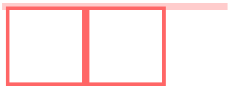
三、BFC的作用及原理
2. 清除内部浮动
<style>
.par {border: 5px solid #fcc; width: 300px; }
.child {border: 5px solid #f66; width:100px; height: 100px; float: left; }
</style>
<body>
<div class="par">
<div class="child"></div>
<div class="child"></div>
</div>
</body>

Slide 54
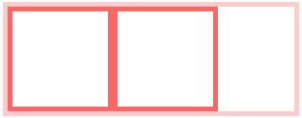
三、BFC的作用及原理
2. 清除内部浮动
计算BFC的高度时，浮动元素也参与计算
</body>
.par {
overflow: hidden;
}

Slide 55
三、BFC的作用及原理
3 maring 不起效果
Box垂直方向的距离由margin决定。属于同一个BFC的两个相邻Box的margin会发生重叠
<div class=”bro”></div>
<div class="par">
<div class="child"></div>
</div>
.child{ margin-top:50px;}
.par{ overflow:hidden;}

